Slide 1
Hallo und herzlich willkommen zum Gallery Walk
“Hate Speech – eine Herausforderung für die Demokratie”
Öffnungszeiten: Mo-So 00:00-24:00 Uhr
Eintritt: frei

Slide 2
Schön, dass Ihr da seid!
Ihr werdet euch gleich durch den Gallery Walk bewegen und euch mit dem Thema “Hate Speech” beschäftigen. Dabei werdet Ihr auch Beispiele von Hassrede sehen bzw. hören. Wenn Ihr Euch mit dem Thema unwohl fühlt, könnt Ihr uns immer ansprechen bzw. Euch auch ausklinken. Und keine Eile: Ihr werdet es nicht schaffen, euch alles genau anzuschauen. Das macht aber nichts! Wenn Ihr etwas besonders interessant findet, dann lasst Euch damit ruhig etwas Zeit.
Um die anderen nicht zu stören, benutzt bitte für die Videos Kopfhörer!
🎧

Slide 3
Bei Hate Speech denke ich an…
Schreib’ deine Ideen auf und pinne sie an die Stellwand
Notes:
Option B) Nimm dir eine Karte und schreibe Deinen Gedanken auf.

Slide 4
Hassrede ist…
die Übersetzung des englischen Begriffs “Hate Speech”
wenn man Sprache und Bilder nutzt, um bestimmte Menschen(gruppen) zu verletzen und auszugrenzen
die Abwertung von Menschen(gruppen) auf Grundlage von (zugeschriebenen) Merkmalen wie Hautfarbe, Herkunft, Sexualität, Religion, Geschlecht, Alter oder Behinderung
mit der Idee verbunden, bestimmte Gruppen seien weniger Wert als andere (der Fachbegriff hierfür heißt Gruppenbezogene Menschenfeindlichkeit, kurz: GMF)
reale Gewalt, auch wenn sie im Internet stattfindet
Quelle: https://www.amadeu-antonio-stiftung.de/wp-content/uploads/2022/11/2022-09_lpb_hate-speech_bf.pdf

Slide 5
Moment, ist Hate Speech nicht das Gleiche wie Cybermobbing?
Nein, Hate Speech und Cybermobbing sind nicht das Gleiche
Es gibt aber Gemeinsamkeiten: Denn Cybermobbing beinhaltet ebenfalls das Beleidigen, Bedrohen, Bloßstellen und Belästigen Anderer im Internet
Ein großer Unterschied ist aber, dass beim Cybermobbing einzelne Personen angegriffen werden und dass es zu den Täter*innen oft einen persönlichen Bezug gibt, z.B. in Schulklassen
Bei Hate Speech trifft der Hass allerdings eine ganze Gruppe von Personen. Einzelne Personen sind hier nur Platzhalter

Slide 6
Dangerous Speech
Dangerous Speech ist eine Art von Sprache, die Vorurteile, negative Zuschreibungen und abwertende Klischees nutzt, um aus bestimmten Personengruppen ein Feindbild zu konstruieren.
Obwohl meist nicht strafbar, kann Dangerous Speech als Grundlage für Gewalt und Hass dienen, indem es Angriffe und Gewalt gegen bestimmte Personengruppen dazu anstiftet und rechtfertigt.
Im Gegensatz zur direkten Adressierung von Betroffenen bei Hate Speech werden bei Dangerous Speech andere Personen aufgehetzt und gegen die Betroffenen mobilisiert.
Die Vertreter*innen des "Dangerous Speech Project" betonen, dass es eine Unterscheidung zwischen Dangerous Speech und Hate Speech geben sollte, da Dangerous Speech spezifischer darauf abzielt, zu Gewalt und Hass aufzustacheln, während Hate Speech ein breiteres Spektrum von beleidigenden Aussagen und Beleidigungen umfasst.

Slide 7
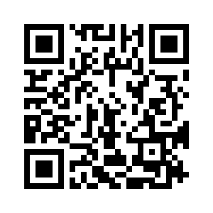
Wie entsteht Hass im Netz?

Slide 8
Online-Alltag mit Hass im Netz?
Das Meinungsforschungsinstitut forsa hat 1.000 Menschen befragt:
78 Prozent von geben an, dass sie schon einmal Hate Speech im Internet gesehen haben.
Bei den 14- bis 24-Jährigen kennt sogar nur 1 von 10 Personen ein Internet ohne Hasskommentare.
Quelle: https://www.amadeu-antonio-stiftung.de/wp-content/uploads/2022/11/2022-09_lpb_hate-speech_bf.pdf

Slide 9
Und wie sieht es hier in der Gruppe aus? Habt ihr schon mal Hate Speech gesehen?
Klebe einen Punkt in das zutreffende Feld
Ja Nein

Slide 10
Wo findet Hate Speech statt?
Menschenverachtende Aussagen gibt es vielerorts: auf dem Schulhof, dem Fußballplatz, im Bus…
… und natürlich im Internet: Gemeint sind dann Beiträge in sozialen Netzwerken wie Instagram, YouTube, TikTok oder X (Twitter) gemeint, aber auch in Blogs oder in den Kommentarspalten von Nachrichtenseiten - etwa in Form von Worten, Bildern, Memes oder Videos
Hassrede erfolgt auch in privaten Nachrichten, die über Messenger-Dienste verschickt werden, zum Beispiel im Klassenchat

Slide 11
Hate Speech ist ein Problem, denn…
Hate Speech verletzt die Würde und die Rechte von Menschen
Hate Speech kann ganze Gruppen einschüchtern. Das ist schlimm für alle Mitglieder der Gruppen und verstößt gegen den Grundsatz der Gleichheit in der Demokratie
durch Hate Speech leidet der Zusammenhalt in unserer Gesellschaft unter Hass und Diskriminierung
Hate Speech ist digitale Gewalt, die nicht selten zu Folge hat, dass es auch zu Gewalt in der analogen Welt kommt
Quelle: https://www.amadeu-antonio-stiftung.de/wp-content/uploads/2022/11/2022-09_lpb_hate-speech_bf.pdf

Slide 12
Fallen Dir Beispiele ein, bei denen Hate Speech im Netz zu Taten in der analogen Welt geführt hat? Schreib sie auf…

Slide 13
Wer ist von Hate Speech betroffen?
Prinzipiell können alle Menschen von Hassrede betroffen sein, aber es trifft meist Menschen, die in unserer Gesellschaft ohnehin benachteiligt sind
Besonders von Hassrede betroffen sind Frauen (of Color), queere Personen, BIPoC, Juden*Jüdinnen, Menschen mit Behinderungen und viele andere Gruppen
Oft äußert sich der Hass gegen die genannten Gruppen in Form von entsprechenden rassistischen, sexistischen, antisemitischen, queerfeindlichen und anderen menschenfeindlichen Kommentare im Netz

Slide 14
Eine Gruppe, die sehr häufig Abwertungen im Internet erfährt, sind queere und trans*Personen
Wenn Beschimpfungen gegen queere und trans* Personen nicht widersprochen wird, dann können Mitlesende den Eindruck gewinnen, dass die abwertende Aussagen „normal“ sind.
Das hat dann zur Folge, dass immer extremere Ansichten geäußert werden. Tatsächlich ist Gewalt gegenüber queeren und trans*Personen in den letzten Jahren gestiegen.
Die Folgen dieser Entwicklung bekommen wiederum nicht nur die Betroffenen selbst zu spüren, sondern potenziell alle, die sich für Vielfalt und Toleranz einsetzen.
Notes:
Weitere Beispiele ergänzen.
denn durch solche “Normalisierungen” wird die Stimmung in der gesamten Gesellschaft feindselige

Slide 15
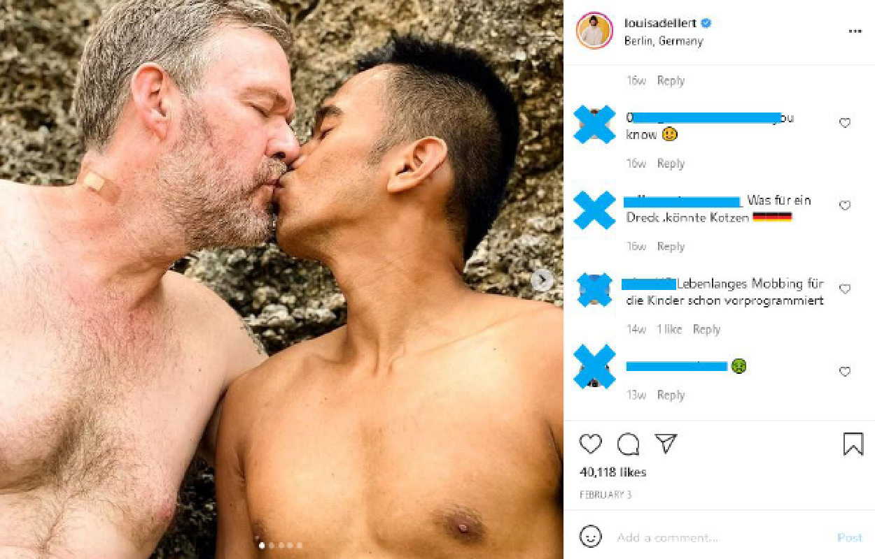
#Vorsicht Homofeindlichkeit!
Notes:
Du kannst entscheiden, ob Du diese Bilder Beispiele verwenden möchtest. Wenn Du sie verwendest, dann musst du sie gut auffangen und ab moderieren.

Slide 16
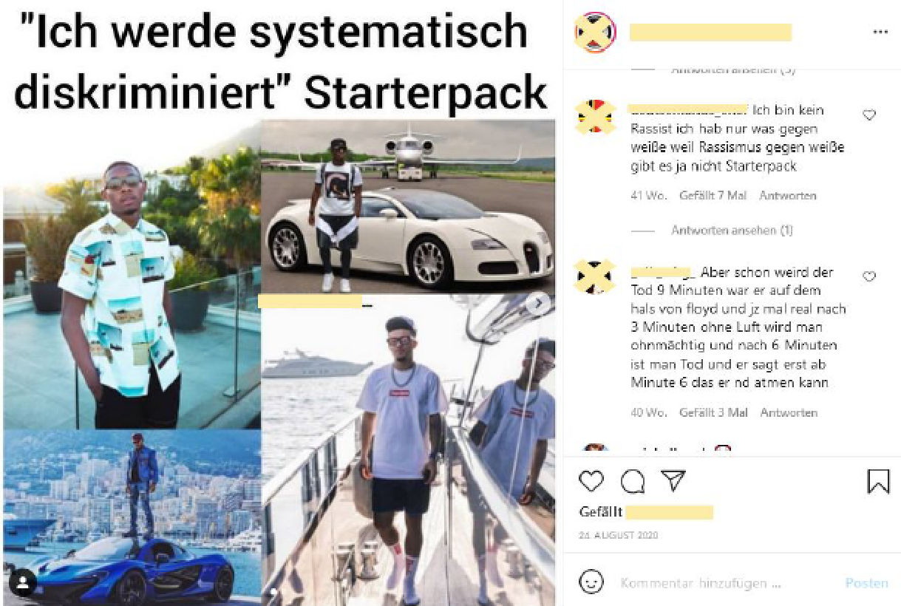
#Vorsicht Rassismus!

Slide 17
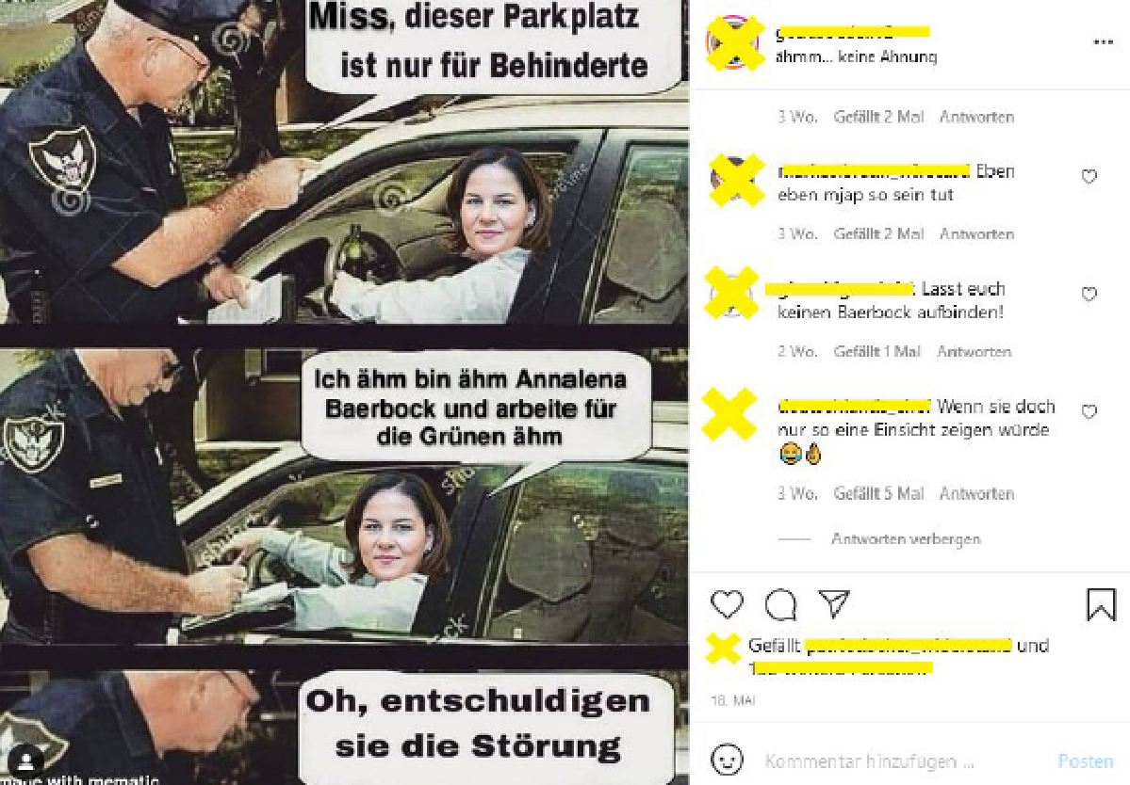
#Vorsicht Ableismus!

Slide 18
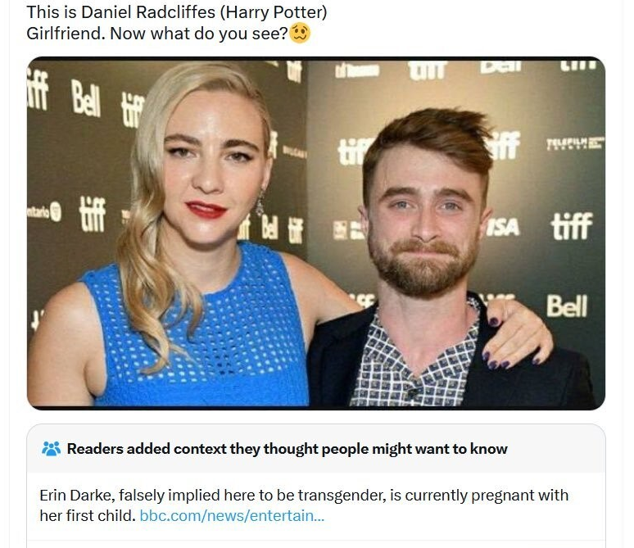
#Vorsicht Transfeindlichkeit!

Slide 19
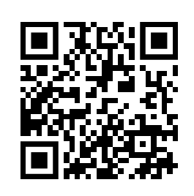
Wenn wir über Hate Speech sprechen, reden wir über diskriminierende Strukturen
Du möchtest mehr über den Begriff Diskriminierung wissen?

Slide 20
Hassrede - eine Gefahr für die Demokratie?
Wir haben bereits einen ersten Eindruck davon bekommen, was man unter Hate Speech versteht.
Doch welche Konsequenzen hat Hate Speech eigentlich für unsere Gesellschaft und Demokratie?
Sammelt Eure Gedanken hier:

Slide 21
Schreibe bitte 2-3 Dinge auf, die Dir spontan zum Begriff “Demokratie” einfallen…
Notes:
OPTIONAL

Slide 22
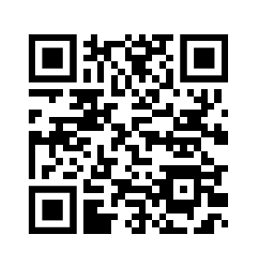
Demokratie vs. Diktatur
Scanne den QR-Code oder folge dem Link. Ordne die Elemente jeweils der Demokratie oder Diktatur zu, indem du sie ins entsprechende Feld schiebst.
Mit dem blauen Häkchen unten rechts kannst du nachprüfen, ob du die Elemente richtig zugeordnet hast.
Wenn dir Begriffe unklar sind, schaue auf die Begriffsliste.

Slide 23
Du hast das Video zum Thema “Demokratie” gesehen? Hier ist Platz für deine Gedanken.

Slide 24
Hassrede hat Konsequenzen für die Demokratie, denn...
Menschen fühlen sich dadurch schlecht und bedroht
sie vergiftet politische Debatten
sie schwächt den gesellschaftlichen Zusammenhalt
sie führt dazu, dass Leute sich nicht mehr öffentlich äußern
Notes:
Wir haben bereits einen ersten Eindruck davon bekommen, was man unter Hatespeech versteht. Doch welche Bedeutung hat Hatespeech eigentlich für unsere Gesellschaft?

Slide 25
Hassrede hat Konsequenzen für die Demokratie, denn...
54% der Internet-nutzer*innen bekennen sich aufgrund von Hassrede seltener zur eigenen politischen Meinung
47% der User*innen geben an, dass sie sich aufgrund von Hassrede seltener an Diskussionen im Internet beteiligen

Slide 26
Hate Speech ist oft kein Zufall…
Rechte Gruppierungen möchten in den Kommentarspalten den Eindruck erwecken, ihre Hetze sei das Meinungsbild der Mehrheit.
Tatsächlich kommen 77% der Hasskommentare aus dem rechtsextremen Spektrum.
… denn viele Hass-Kampagnen werden geplant und gesteuert!
Quelle: https://www.lpb-bw.de/hatespeech

Slide 27
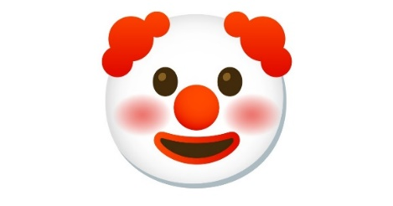
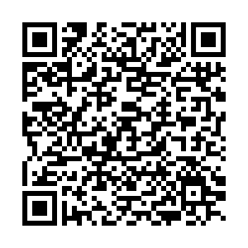
bestimmte Emojis bei Nazis und anderen Menschenfeinden besonders beliebt sind?
Wusstest Du, dass…
Du willst mehr dazu wissen?
Notes:
OPTIONAL

Slide 28
“Nichts darf man mehr sagen!!1!”? Wo die Meinungsfreiheit endet…
Niemand sollte aufgrund von (zugeschriebenen) Merkmalen wie Hautfarbe, Religion oder sexueller Orientierung benachteiligt werden und/oder Hass erfahren.
Übrigens: Die meisten Menschen schaffen es, ihre Meinung zu sagen, ohne Würde und Rechte anderer zu verletzen. Wer verbal Menschen herabsetzt, beleidigt und bedroht, pfeift auf die Menschenrechte und begeht oft eine Straftat.
Ganz klar: Meinungsfreiheit ist super wichtig in unserer Gesellschaft und jede:r hat das Recht, die eigene Meinung öffentlich zu sagen!
Meinungsfreiheit ist aber nicht die Freiheit, alles zu sagen, was man will und kann. Das Recht der Meinungsfreiheit hat Grenzen: Dort, wo die Würde eines anderen Menschen verletzt wird, hört die Meinungsfreiheit auf.
Quelle: https://no-hate-speech.de/de/leichte-sprache/

Slide 29
Deine Rechte im digitalen Raum!
Unsere Verfassung ist die Basis für unser Zusammenleben und beeinflusst viele Bereiche unseres Alltags, ohne dass wir uns dessen immer bewusst sind. Das Grundgesetz beinhaltet grundlegende Rechte wie die Meinungsfreiheit, die Versammlungsfreiheit oder die Gleichberechtigung. Diese Rechte sind nicht nur im echten Leben wichtig, sondern auch im Internet. Zum Beispiel hat jeder das Recht, im Internet seine Meinung zu äußern. Allerdings bedeutet das nicht, dass man im Internet alles sagen oder tun kann, was man möchte. Es gibt Grenzen, die durch andere Gesetze festgelegt sind, wie zum Beispiel das Urheberrecht oder das Strafrecht. Darüber hinaus sollten wir uns auch im digitalen Raum an bestimmte Verhaltensregeln halten, um andere Menschen nicht zu beleidigen, zu diskriminieren oder zu verletzen. Kurz gesagt: Das Grundgesetz gilt auch im Internet und wir sollten uns im digitalen Raum respektvoll und verantwortungsbewusst verhalten.

Slide 30
Wir sind jetzt am Ende des Gallery Walks angelangt…
Was wusstest Du schon?
Was war neu für Dich?
Was hat Dir gefehlt?

Slide 31
Danke fürs Mitmachen! Und nun?
Wir haben nun einiges über die folgenden Themen gelernt:
Diskriminierung
Grenzen der Meinungsfreiheit
Die Auswirkungen von Hates Speech auf die Demokratie
Nun wollen wir uns gemeinsam anschauen, welche Rolle wir selbst in all dem eigentlich spielen und wie wir uns verhalten können.

